Slide 1

Sierpinski e Cantor
A Jornada Fractal: A Geometria do Infinito Revisitada
Filipe Lorenzato
PUC Minas - Lourdes | 23 de Março de 2026

Slide 2






ROTEIRO DA APRESENTAÇÃO
I. O Universo
II. Ordem e Caos
III. O Legado
Fundamentos, Auto-similaridade e o Triângulo de Sierpinski.
O Jogo do Caos e o Teorema do Floco de Neve de Koch.
Georg Cantor, Base Ternária e o Infinito Matemático.

Slide 3
I. O Universo Fractal
Explorando padrões que se repetem infinitamente no macro e no micro.

Slide 4


AUTO-SIMILARIDADE E ESCALA
Um fractal é um objeto geométrico cuja estrutura básica, fragmentada ou irregular, se repete em diferentes escalas.

Slide 5

O TRIÂNGULO DE SIERPINSKI
Apresentado em 1915 por Wacław Sierpiński, este fractal é um dos exemplos mais elegantes de recursividade geométrica.
Ele revela a harmonia entre o macro e o micro através de regras simples de divisão.

Slide 6
CONSTRUÇÃO: PASSO 1
Começamos com um Triângulo Equilátero sólido (Iteração 0).
Dividimos este triângulo em quatro triângulos menores conectando os pontos médios de cada lado.

Slide 7



CONSTRUÇÃO: REMOÇÃO CENTRAL
O Vácuo
Restante
Removemos o triângulo central voltado para baixo.
Restam três triângulos sólidos com metade do lado original.

Slide 8
CONSTRUÇÃO: RECURSÃO INFINITA
O processo é repetido para cada um dos triângulos remanescentes, e assim por diante, ad infinitum.
A complexidade visual surge de um algoritmo extremamente simples e repetitivo.

Slide 9
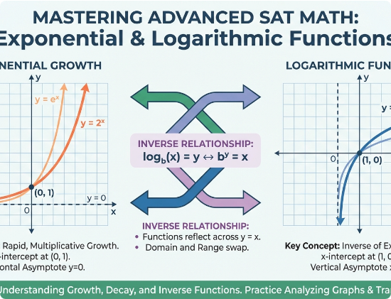

PROPRIEDADES: ÁREA NULA
A cada iteração, removemos 1/4 da área restante. No limite infinito, a área sólida do triângulo tende a zero.

Slide 10
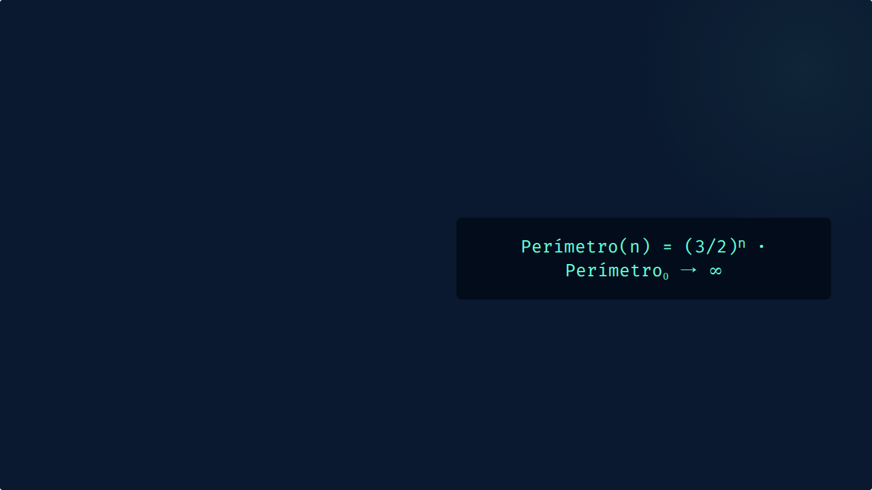
PROPRIEDADES: PERÍMETRO INFINITO
Enquanto a área desaparece, o número de bordas internas cresce exponencialmente. O perímetro total tende ao infinito.

Slide 11
A DIMENSÃO DE HAUSDORFF
Fractais não possuem dimensões inteiras (1, 2 ou 3). Eles vivem em Dimensões Fracionárias, que medem sua "rugosidade" ou capacidade de preencher o espaço.

Slide 12

A DIMENSÃO DE SIERPINSKI
D = log(N) / log(s)
N = 3 (cópias) | s = 2 (fator de escala)
1,585
Mais do que uma linha, mas menos do que um plano.

Slide 13



O PARADOXO DA BORDA
"Imagine um barbante infinito dobrado e amassado até caber dentro de uma pequena caixa de sapatos."
— Analogia para a Borda Fractal

Slide 14
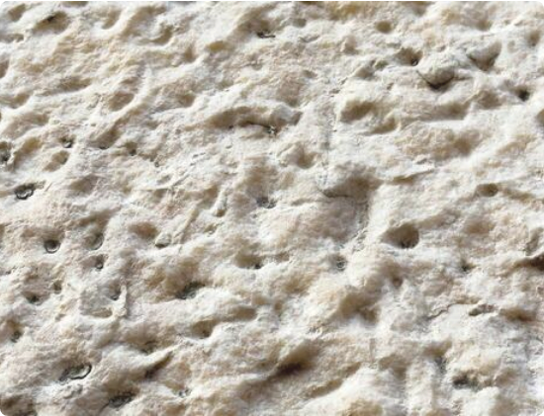
ANALÓGICA: O VÁCUO FRACTAL
Analogia do Queijo Suíço
Ao retirar o miolo em cada etapa, o objeto torna-se infinitamente poroso. No limite, não sobra preenchimento, apenas a estrutura da borda.
É o que chamamos de Vácuo Fractal.

Slide 15
II. Ordem e Caos
A emergência de padrões determinísticos através de eventos aleatórios.

Slide 16
REGRAS DO JOGO DO CAOS
1.
Defina 3 vértices (A, B, C).
2.
Escolha um ponto inicial aleatório.
3.
Sorteie um vértice (use um dado).
4.
Marque o ponto médio entre a posição atual e o vértice sorteado.
5.
Repita milhares de vezes.

Slide 17

A ORDEM EMERGENTE
Mesmo com escolhas aleatórias, o Triângulo de Sierpinski surge com perfeição matemática.

Slide 18
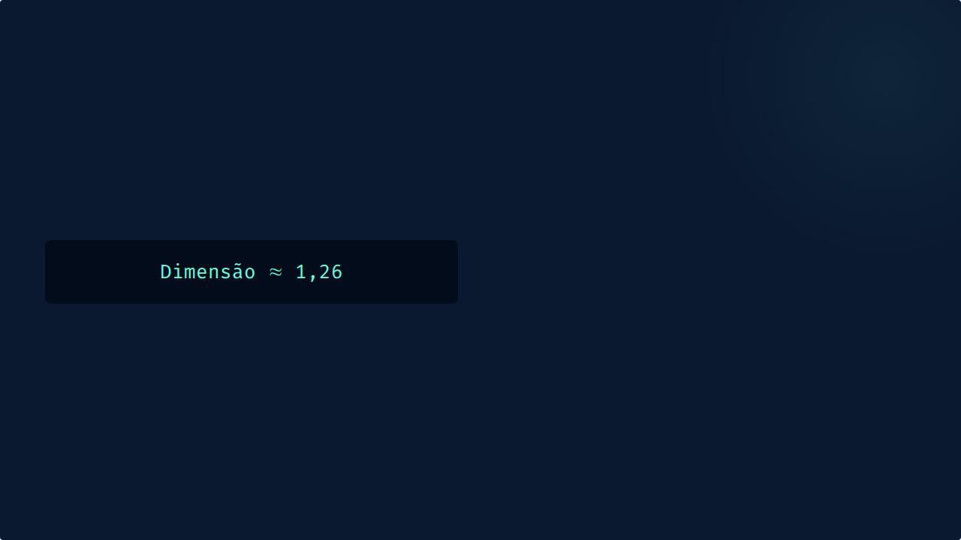
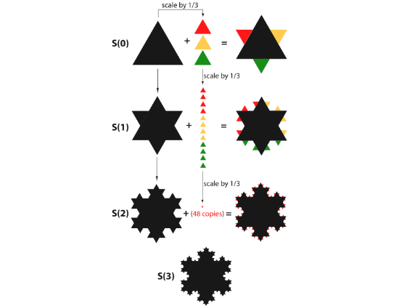
O TEOREMA DE KOCH
O Floco de Neve de Koch (1904) é construído adicionando triângulos equiláteros nos terços médios de cada lado.

Slide 19
O PARADOXO DO LITORAL
Tente medir o litoral do Brasil. Com uma régua de 100km, você ignora cada baía. Com uma régua de 1m, o tamanho aumenta drasticamente.
Litorais reais são Curvas de Koch naturais: seu comprimento depende da escala da régua.

Slide 20
III. O Legado de Cantor
A poeira matemática que fundamenta a teoria moderna do infinito.

Slide 21
GEORG CANTOR (1845-1918)
Matemático nascido na Rússia e radicado na Alemanha, provou que existem diferentes tamanhos de infinito.
Sua obra desafiou a intuição clássica e foi inicialmente rejeitada como "histeria matemática".

Slide 22
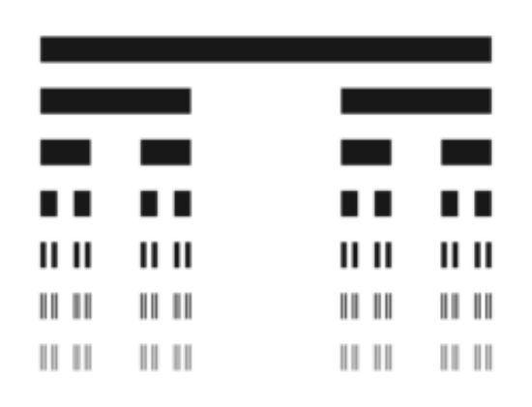
O CONJUNTO DE CANTOR
Construído removendo sistematicamente o terço médio de cada segmento de reta ad infinitum.
O resultado é o que chamamos de Poeira de Cantor.

Slide 23

PROPRIEDADE: MEDIDA ZERO
Se você somar o comprimento de todos os intervalos removidos, o resultado é exatamente 1 (o comprimento total).
Paradoxo:
Embora contenha infinitos pontos, o conjunto "ocupa" 0% do espaço linear original.

Slide 24
O PONTO INCONTÁVEL
Apesar da medida zero, o Conjunto de Cantor é não-enumerável.
Ele possui a mesma cardinalidade (tamanho do infinito) que o conjunto dos Números Reais.

Slide 25
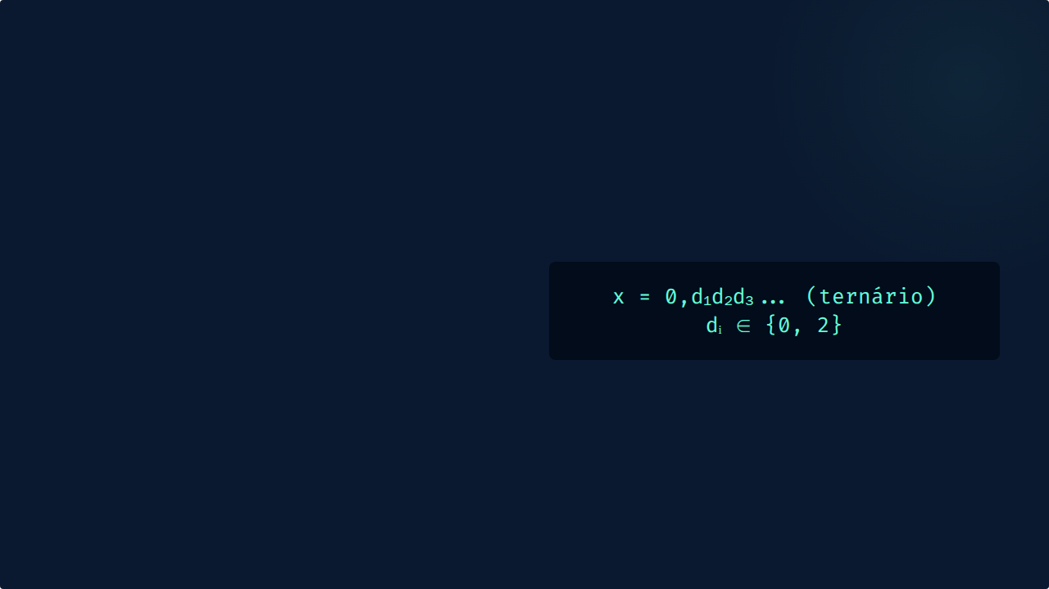
LÓGICA TERNÁRIA (BASE 3)
Um ponto pertence ao Conjunto de Cantor se sua representação em base 3 não contém o dígito 1.
Isso torna o conjunto um filtro aritmético infinito.

Slide 26
ENDEREÇANDO O CAOS (IFS)
As Sistemas de Funções Iteradas (IFS) são o motor matemático por trás de fractais complexos. Elas mapeiam o destino de cada ponto através de transformações geométricas simples.

Slide 27
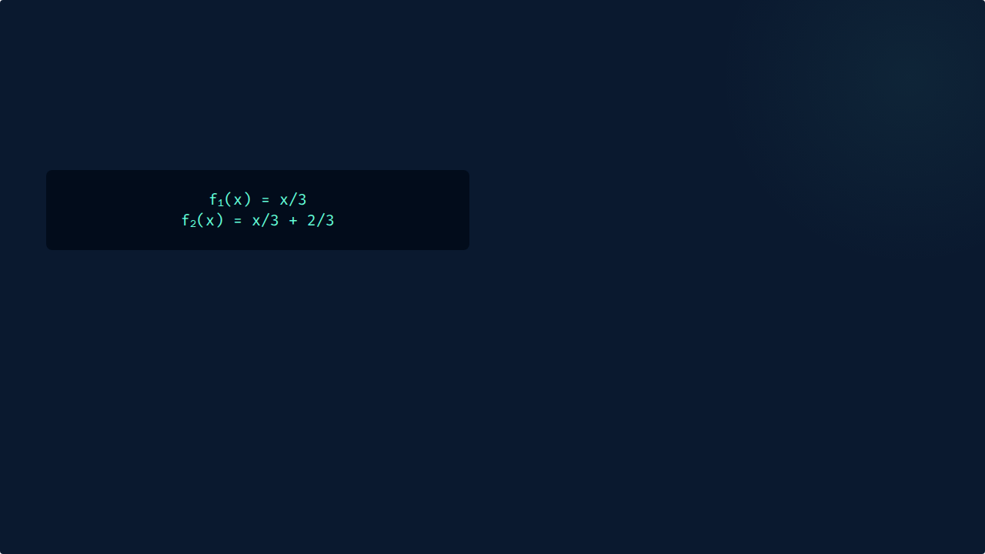
MAPEAMENTO FRACTAL
Estas funções definem onde cada sub-segmento do Conjunto de Cantor será "desenhado" na próxima iteração.

Slide 28
TABELA DE COMPARAÇÃO TÉCNICA
Objeto Fractal | N (Cópias) | s (Escala) | Dimensão (D)
Conjunto de Cantor | 2 | 3 | 0,6309
Curva de Koch | 4 | 3 | 1,2618
Triângulo de Sierpinski | 3 | 2 | 1,5850
Tapete de Sierpinski | 8 | 3 | 1,8928
Esponja de Menger | 20 | 3 | 2,7268

Slide 29
IV. Além da Matemática
Como estas estruturas fundamentam a tecnologia e o design moderno.

Slide 30
APLICAÇÕES: ENGENHARIA
Antenas Fractais
Utilizam a borda infinita para operar em múltiplas frequências ocupando um espaço físico mínimo (Ex: Smartphones).

Slide 31
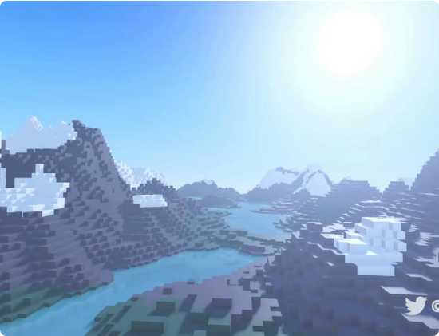
APLICAÇÕES: CGI E NATUREZA
Simulação de Terrenos
Nuvens, montanhas e texturas em filmes e jogos eletrônicos são gerados através de algoritmos fractais de ruído e recursão.

Slide 32

CONCLUSÃO
"A matemática é a música da razão."
Fractais nos mostram que a complexidade da natureza não é fruto do acaso, mas de uma ordem infinita operando em regras simples.

Slide 33
Dúvidas?
filipelorenzato77@gmail.com | pucminas.br
Agradeço imensamente pela sua atenção!

Slide 34






IMAGE SOURCES
https://upload.wikimedia.org/wikipedia/commons/8/83/Barnsley_fern_1024x1024.png
Source: en.wikipedia.org
https://math.bu.edu/DYSYS/chaos-game/sierp-det.GIF
Source: math.bu.edu
https://thirdspacelearning.com/wp-content/uploads/2021/10/Constructing-Triangles-what-is-card.png
Source: thirdspacelearning.com
https://www.mathzai.com/images/blogs/advanced-sat-math/advanced-sat-math_4.webp
Source: www.mathzai.com
https://static.vecteezy.com/system/resources/previews/058/280/989/non_2x/golden-infinity-symbol-shiny-metal-loop-design-concept-art-abstract-cut-out-free-png.png
Source: www.vecteezy.com
https://static.vecteezy.com/system/resources/thumbnails/063/473/689/small/close-up-texture-of-swiss-cheese-with-visible-holes-and-creamy-surface-photo.jpg
Source: www.vecteezy.com

Slide 35




IMAGE SOURCES
https://i.sstatic.net/iCBX7.png
Source: math.stackexchange.com
https://thumbs.dreamstime.com/b/abstract-visualization-order-chaos-transition-illustration-depicts-visual-metaphor-where-highly-structured-geometric-435179483.jpg
Source: es.dreamstime.com
https://larryriddle.agnesscott.org/ifs/ksnow/image861.gif
Source: larryriddle.agnesscott.org
https://preview.redd.it/how-can-we-resolve-the-coastline-paradox-v0-yqrjgr4tdm0g1.jpeg?width=640&crop=smart&auto=webp&s=42b2eb30d628c078f4422bcd38506f135544e4a9
Source: www.reddit.com
https://upload.wikimedia.org/wikipedia/commons/0/0e/Georg_Cantor_%28Portr%C3%A4t%29.jpg
Source: en.wikipedia.org
https://upload.wikimedia.org/wikipedia/commons/thumb/1/1a/Cantor.png/250px-Cantor.png
Source: en.wikipedia.org

Slide 36





IMAGE SOURCES
https://substackcdn.com/image/fetch/$s_!T1dP!,w_1456,c_limit,f_auto,q_auto:good,fl_progressive:steep/https%3A%2F%2Fsubstack-post-media.s3.amazonaws.com%2Fpublic%2Fimages%2F89ba4a39-5988-41fd-ae38-9e83bf8162c9_798x567.png
Source: www.infinitelymore.xyz
x-raw-image:///49c9bec01b156c28bcaf771acc471b54f46e83636c8c7bf41ced61500e7935cb
Source: hajim.rochester.edu
https://sprott.physics.wisc.edu/pubs/210fig1.gif
Source: sprott.physics.wisc.edu
https://hackaday.com/wp-content/uploads/2018/06/fractal.png
Source: hackaday.com
https://devforum-uploads.s3.dualstack.us-east-2.amazonaws.com/uploads/original/4X/b/2/1/b21b451be99bf80829412349e3b99ee8fcbe8082.jpeg
Source: devforum.roblox.com

